Slide 1
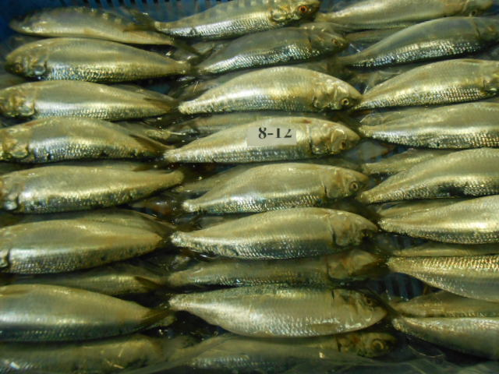
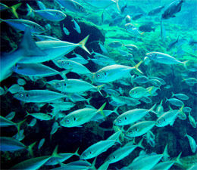
SAXS (Small-angle X-ray scaterring)
Crystalline state
In solution

Slide 2
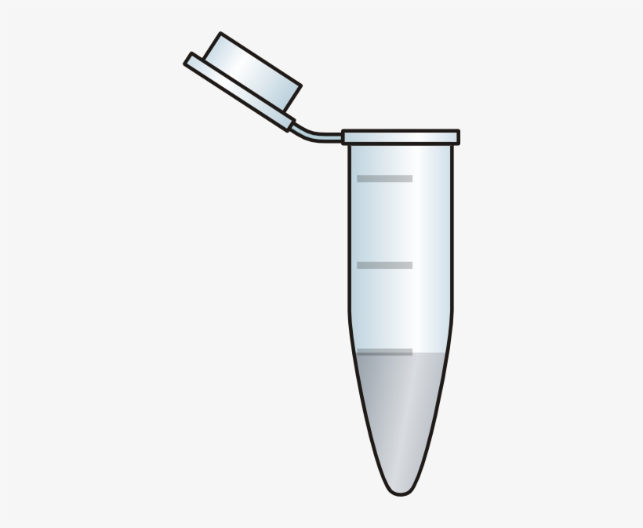
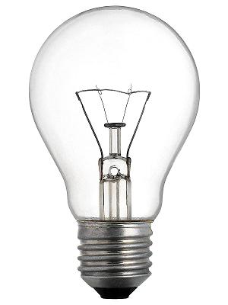
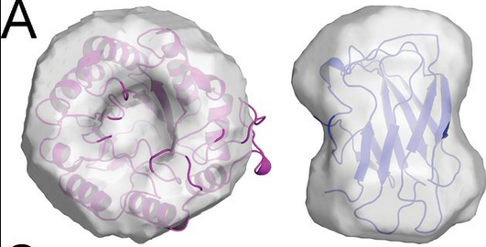
Espalhamento de luz a baixos ângulos (SAXS)
- Espalhamento elástico de raios X;
- Determinação do “envelope” (baixa resolução) da macromolécula.
Raios X
Solução
Envelope da molécula
Fonte de luz
Amostra
Hoje!
Padrão de interferência
Processamento
Detector
Arranjo
Experimental
Preparo de
amostra
Processamento
de dados
Qualidade
do resultado
Acessível
Fácil
Fácil
Útil
Especializado
Muito difícil
Muito difícil
Melhor possível

Slide 3
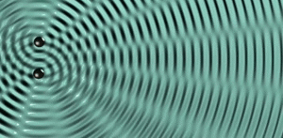
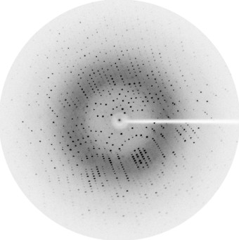
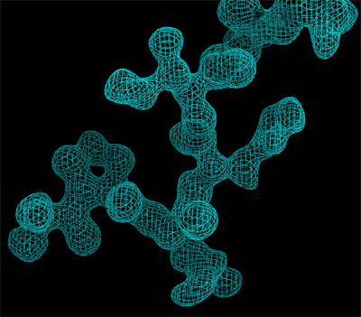
Interaction between two waves scattered by electrons. The resulting waves show areas of darkness (destructive interference), depending on the angle considered
One of the hundreds of diffraction images of a protein crystal. The black spots on the image are the result of the cooperative scattering (diffraction) from the electrons of all atoms contained in the crystal.
Unit cell

Slide 4
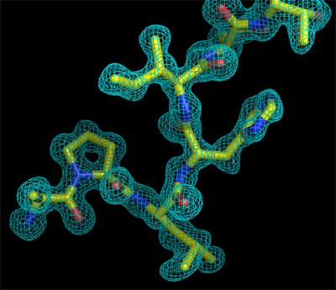
High resolution means more details

Slide 5
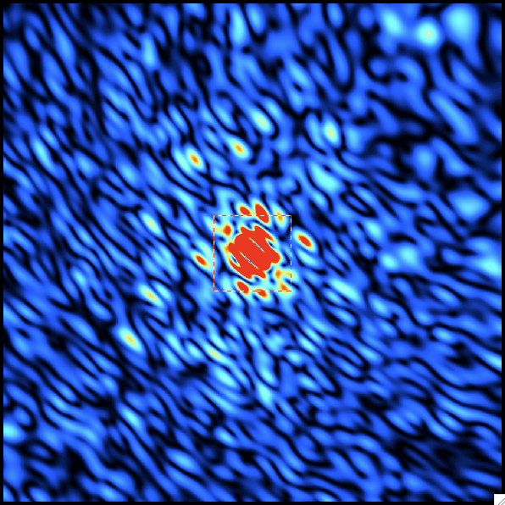
Single molecule X-ray scattering (j atoms)
More detail
Less detail
$$F\left(s\right)= \sum_{j=1}^{n}{f_{j}e^{2πi(s∙r_{j})}}$$

Slide 6
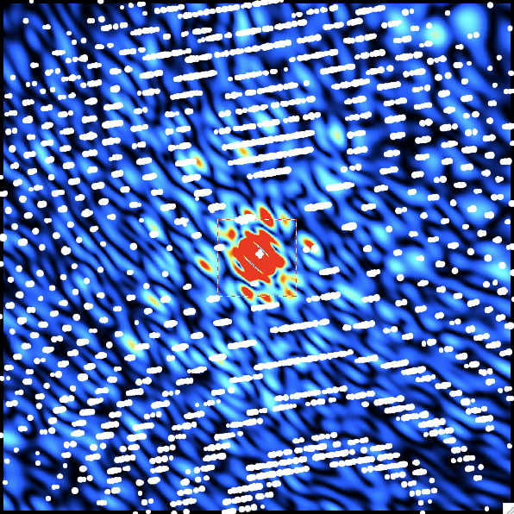
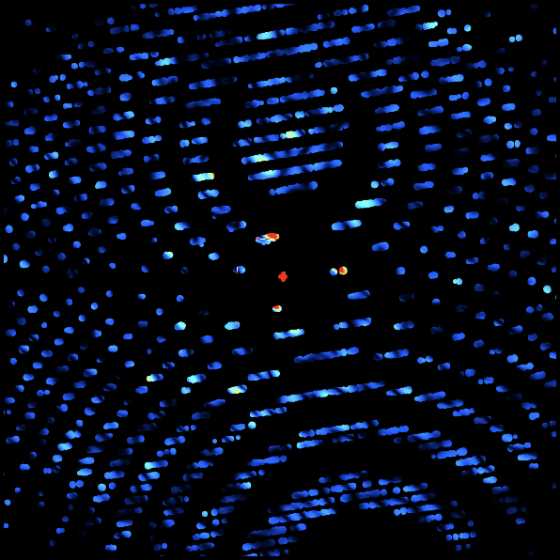
Single molecule
X-ray scattering
$$F\left(s\right)= \sum_{j=1}^{n}{f_{j}e^{2πi(s∙r_{j})}}$$
Bragg Sampling
(ordered array)
X-ray diffraction by a crystal

Slide 8
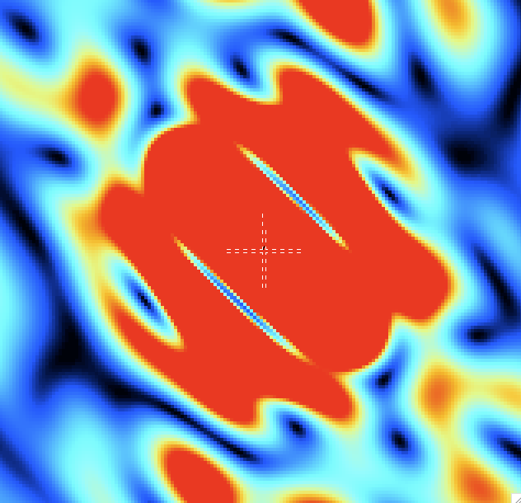
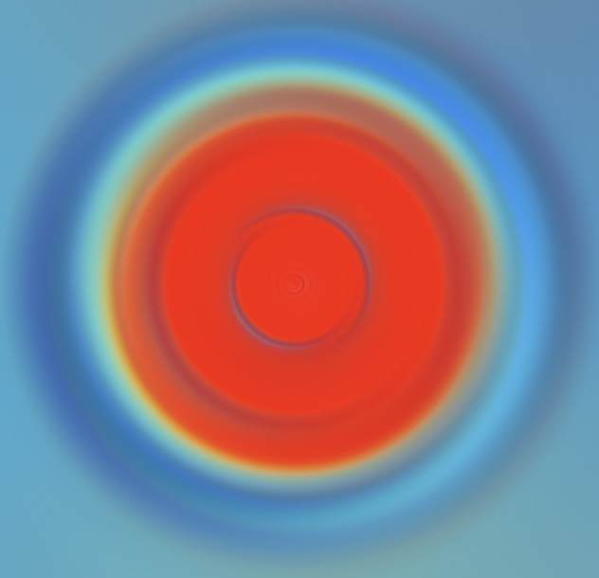
Promediação esférica sobre todas orientações em solução:

Slide 9
Single molecule
X-ray scattering
$$F\left(s\right)= \sum_{j=1}^{n}{f_{j}e^{2πi(s∙r_{j})}}$$
2Å
$$F\left(q\right)={\sum_{i=1}^{N}{f_{i}\left(q\right)}f}_{j}\left(q\right)\frac{sen(qr_{ij})}{qr_{ij}}$$
Spherical averaging from solution of tumbling molecules
20Å
ISOTROPIC AVERAGING

Slide 10
$$F\left(q\right)= \sum_{i=1}^{N}{f_{i}\left(q\right)e^{2πi\left(q∙r\right)}}$$
$$F\left(0\right)= \sum_{i=1}^{N}{Z_{i}}$$
Molécula isolada com N átomos:
$$I\left(q\right)= {\left|F(q)\right|}^{2}= \sum_{i=1}^{N}{{\sum_{i=1}^{N}{f_{i}\left(q\right)}f}_{j}\left(q\right)e^{2πi\left(q∙(r_{i}−r_{j}\right))}}$$
Intensidade para a molécula isolada:
$\left\langle e^{2πi\left(q∙(r_{i}−r_{j}\right)}\right\rangle$=$\frac{sen(qr_{ij})}{qr_{ij}}$
Promediação esférica sobre todas orientações em solução:
$$I\left(q\right)= {\left|F(q)\right|}^{2}= \sum_{i=1}^{N}{{\sum_{i=1}^{N}{f_{i}\left(q\right)}f}_{j}\left(q\right)\frac{sen(qr_{ij})}{qr_{ij}}}$$
Devido à promediação em solução, somente distâncias interatômicas (r_{ij}) são medidas, não coordenadas

Slide 11
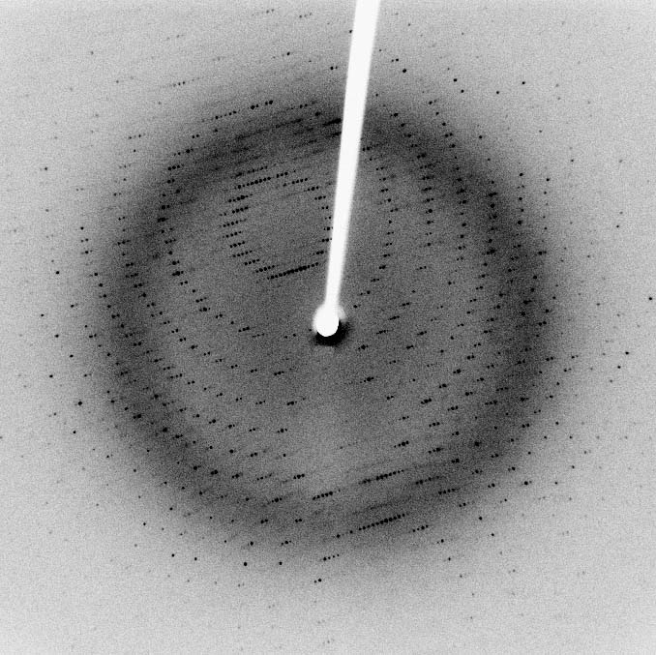
What dos the signal look like?
beamstop
X-rays
Baixos
ângulos
Altos
ângulos
Crystallography
SAXS

Slide 12
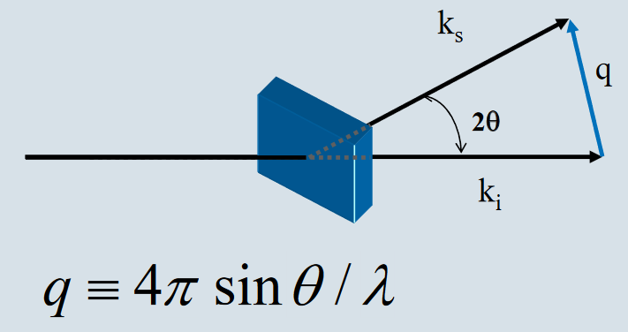
$\vec{q}$, no SAXS, é o mesmo vetor espalhamento $\vec{S}$ da cristalografia

Slide 13
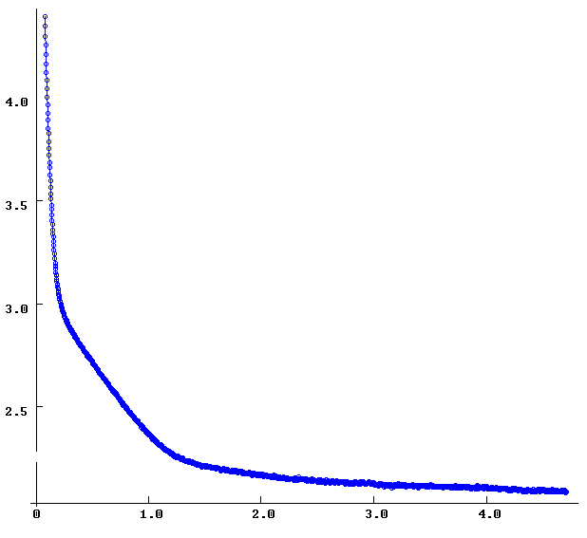
Radial averaging
Normalização contra:
tempo coleta,
concentração,
intensidade transmitida pela amostra
I(q)
s, nm⁻¹
|q| = 4π sinθ/λ

Slide 14
Background scattering (solvent) and X-ray contrast
-
=
ρ₂
ρ₁
Δρ

Slide 15
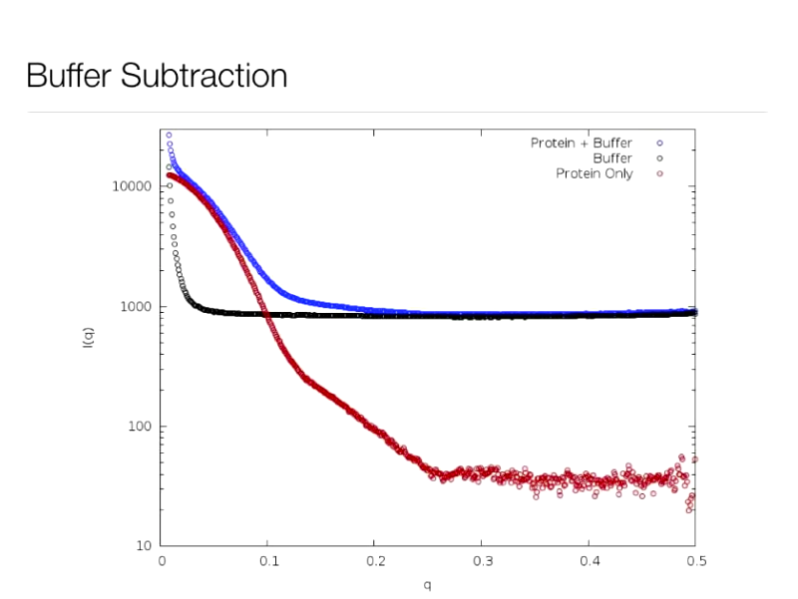
Protein in buffer
Buffer
Protein only
-
=
ρ₂
ρ₁
Δρ

Slide 16
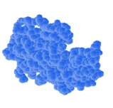
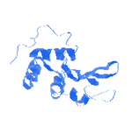
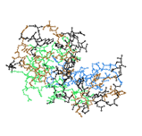
Resolução x informação
I(q)
I(s)
2.00
1.00
0.67
0.50
0.33
Resolution, nm
8
7
Atomic structure
Shape
6
Fold
5
Size
q
0
5
10
15
s, nm⁻¹
Notes:
Shape determination yields only low resolution models and uses only initial portions of scattering patterns leading sometimes to ambiguous results. We propose a new method for constructing…

Slide 17
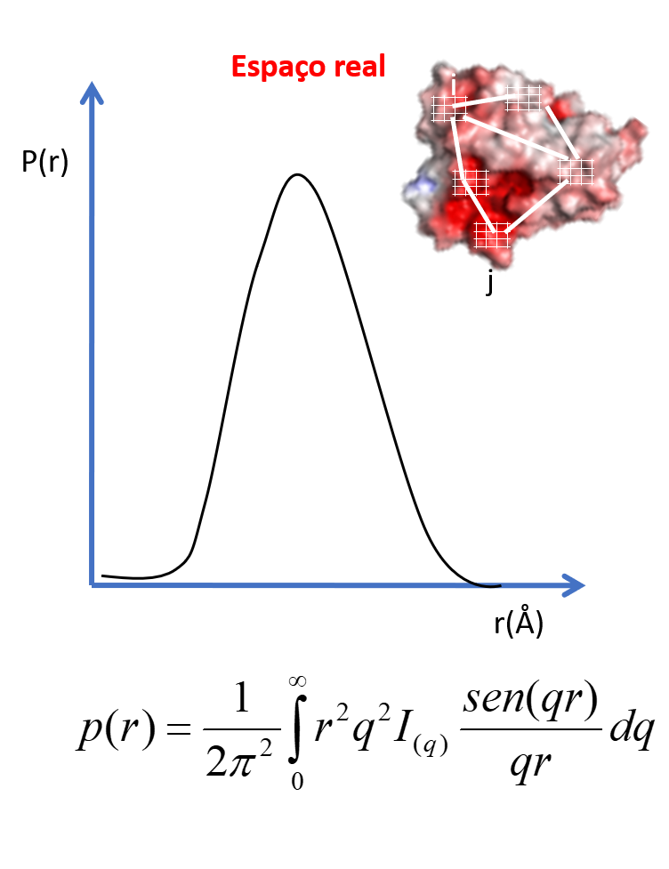
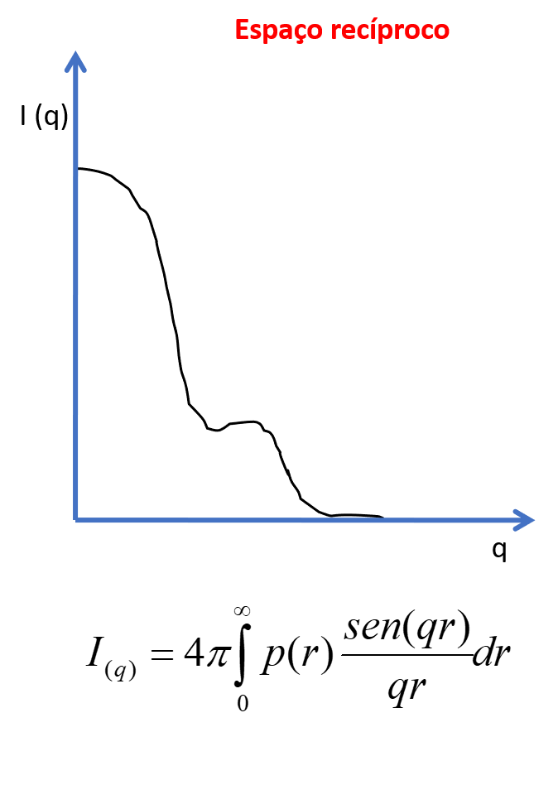
Pair Distance Distribution Function (PDDF):
transformando os dados espaciais do espalhamento (recíproco) em espaço real para produzir uma representação geométrica das espécies de espalhamento como um histograma de P(r) (probabilidade) como uma função de r (raio). - Raio é a distância da borda da partícula de espalhamento (r = 0) a qualquer ponto dentro da partícula (ou seja, distância de átomo a átomo), e a probabilidade está relacionada ao número de vetores de comprimento equivalente dentro da partícula.
- O ponto em que p (r) vai para zero é a extensão linear máxima ou o diâmetro da partícula (Dmax).
Dmax

Slide 19
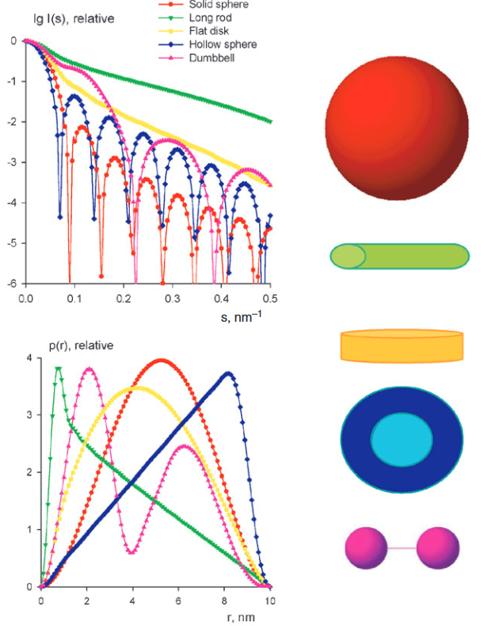
The Form Factor (FF) is the scattering which results from the shape of a particle

Slide 20
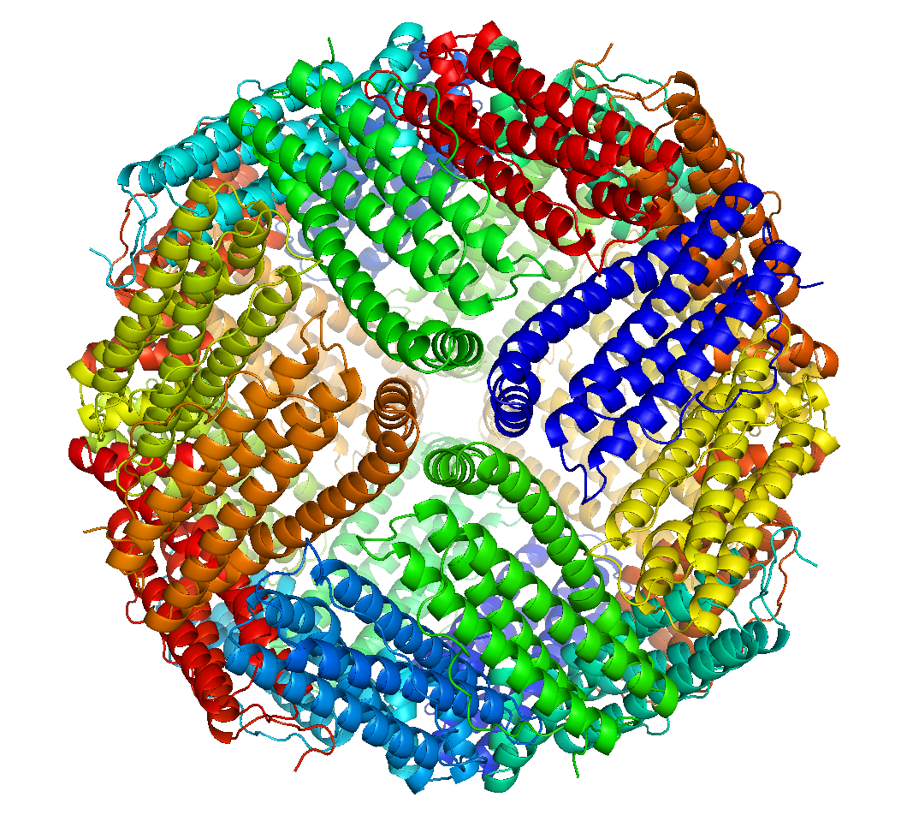
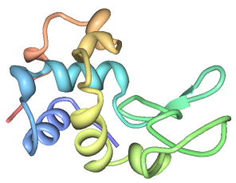
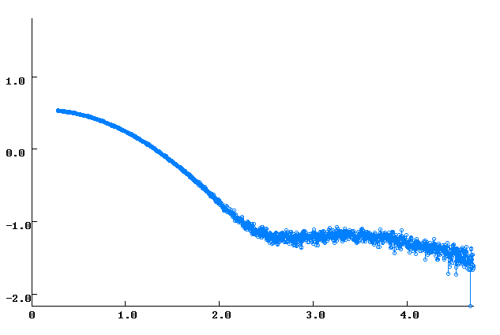
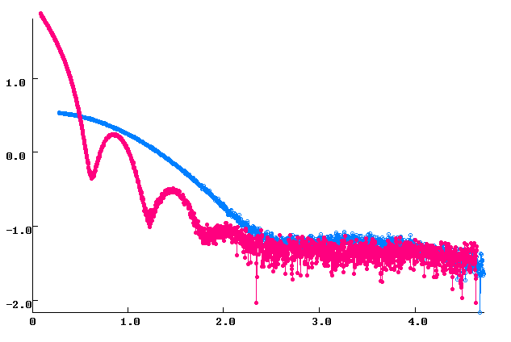
Log I(s)
lysozyme
apoferritin
s, nm⁻¹

Slide 21
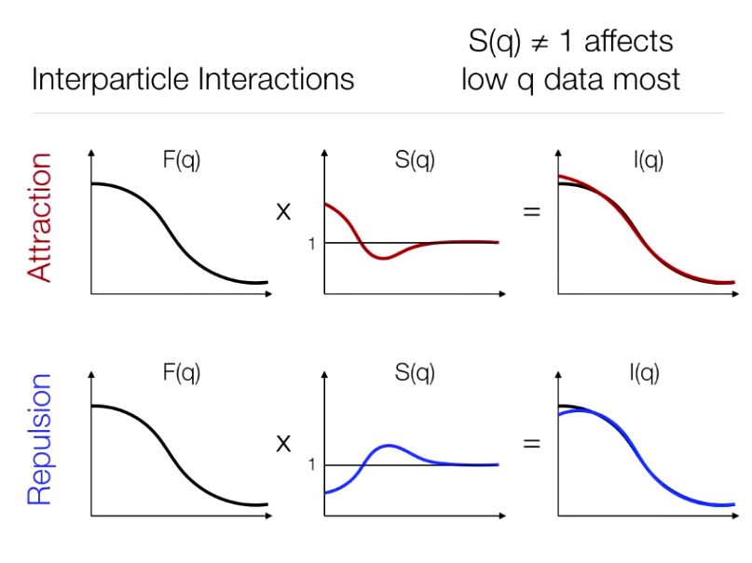

Slide 22
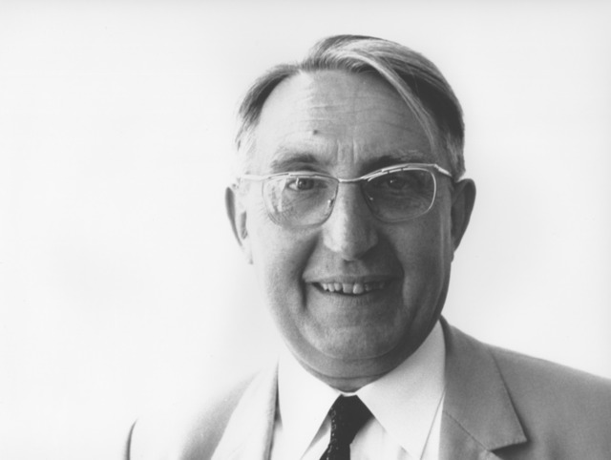
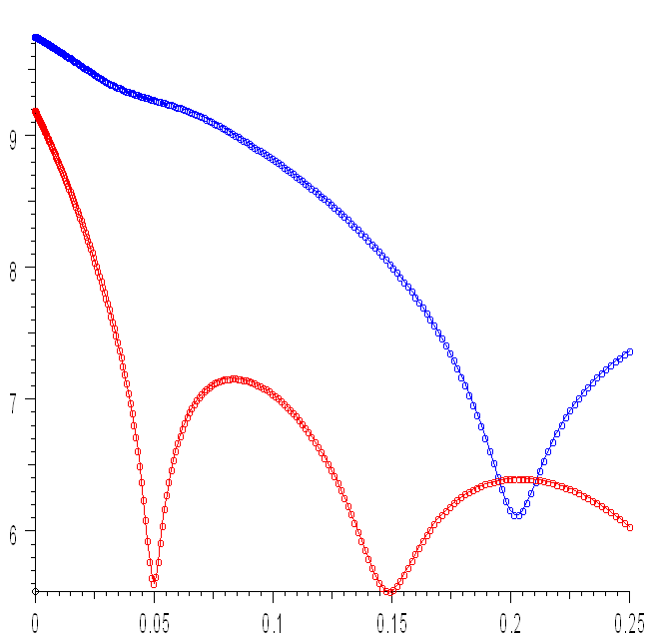
Plot de Guinier
Estima o tamanho geral da partícula
Qualidade do dado
agregação
polidispersão
Intensidade no ângulo I(0)
Ln I(s)
y = ax + b
R_{g} = sqrt(-3a)
André Guinier
s²

Slide 23
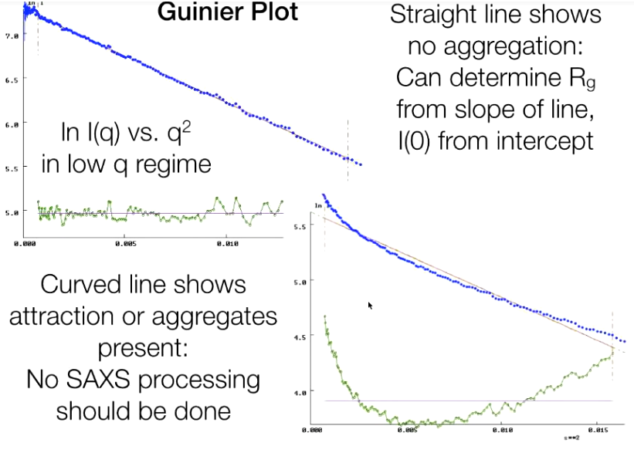

Slide 24
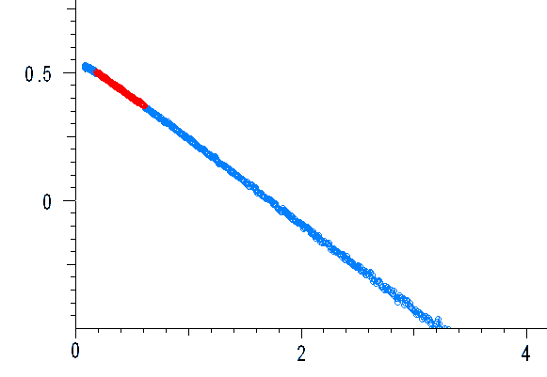
R_{g} and I(0)
I(0) – Intensidade no ângulo 0
s_{min}
s_{max}
Ln I(s)
R_{g} = 1.46 nm
I(0) = 3.66
Points 63 to 220
s_{min}*R_{g} = 0.624 < 1
s_{max}*R_{g} = 1.144 <1.3
I(0)
s²
Guinier plot

Slide 25
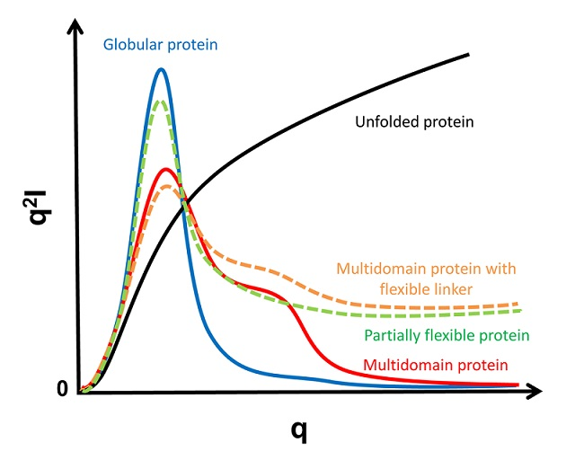
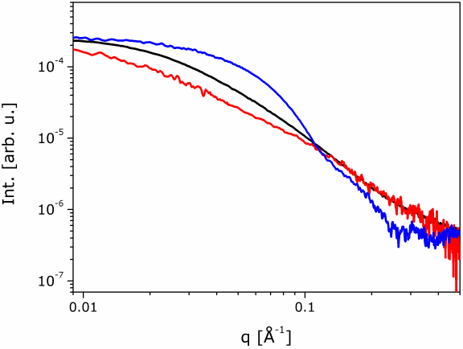
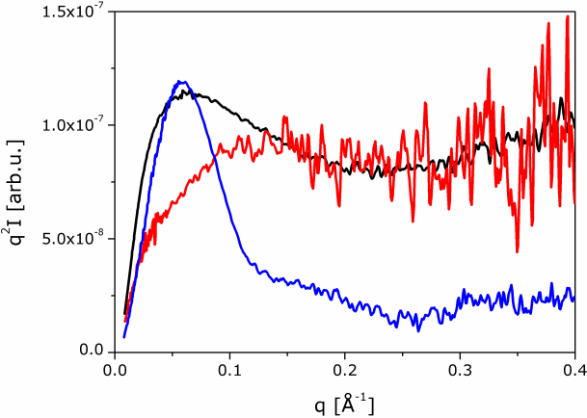
Kratky plot (q^{2.}I(q) vs q )

Slide 26
I(s)
2.00
1.00
0.67
0.50
0.33
Resolution, nm
8
7
Atomic structure
Shape
6
Fold
5
Size
0
5
10
15

Slide 27
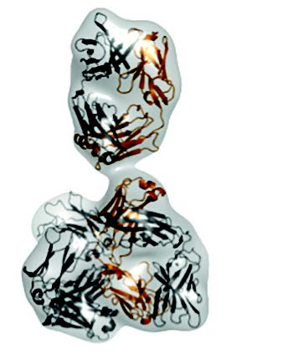
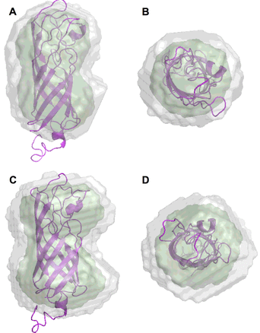
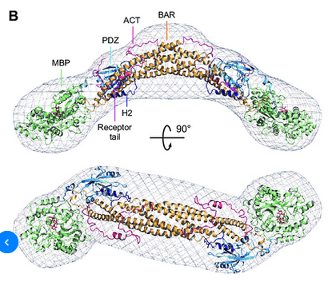
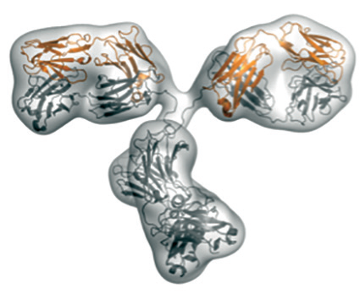
SAXS can take you from a 1D curve to a 3D envelope... But be cautious!!!

Slide 28
